Slide 1
Отчет о проведенной акции
«Здоровая пробежка»
МБОУ «Елантовская ООШ»
ДОО «Дружба»

Slide 2
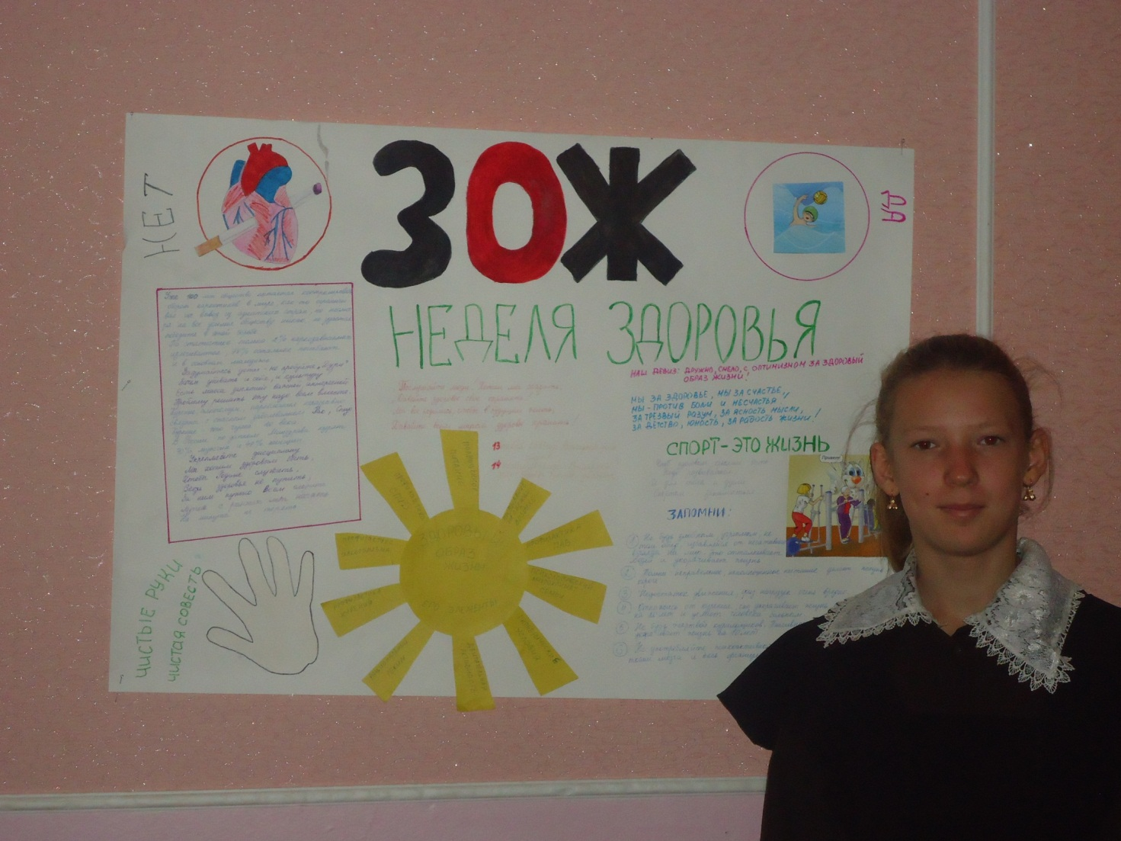
Информационная газета ЗОЖ
МЫ- за здоровый образ жизни!

Slide 3
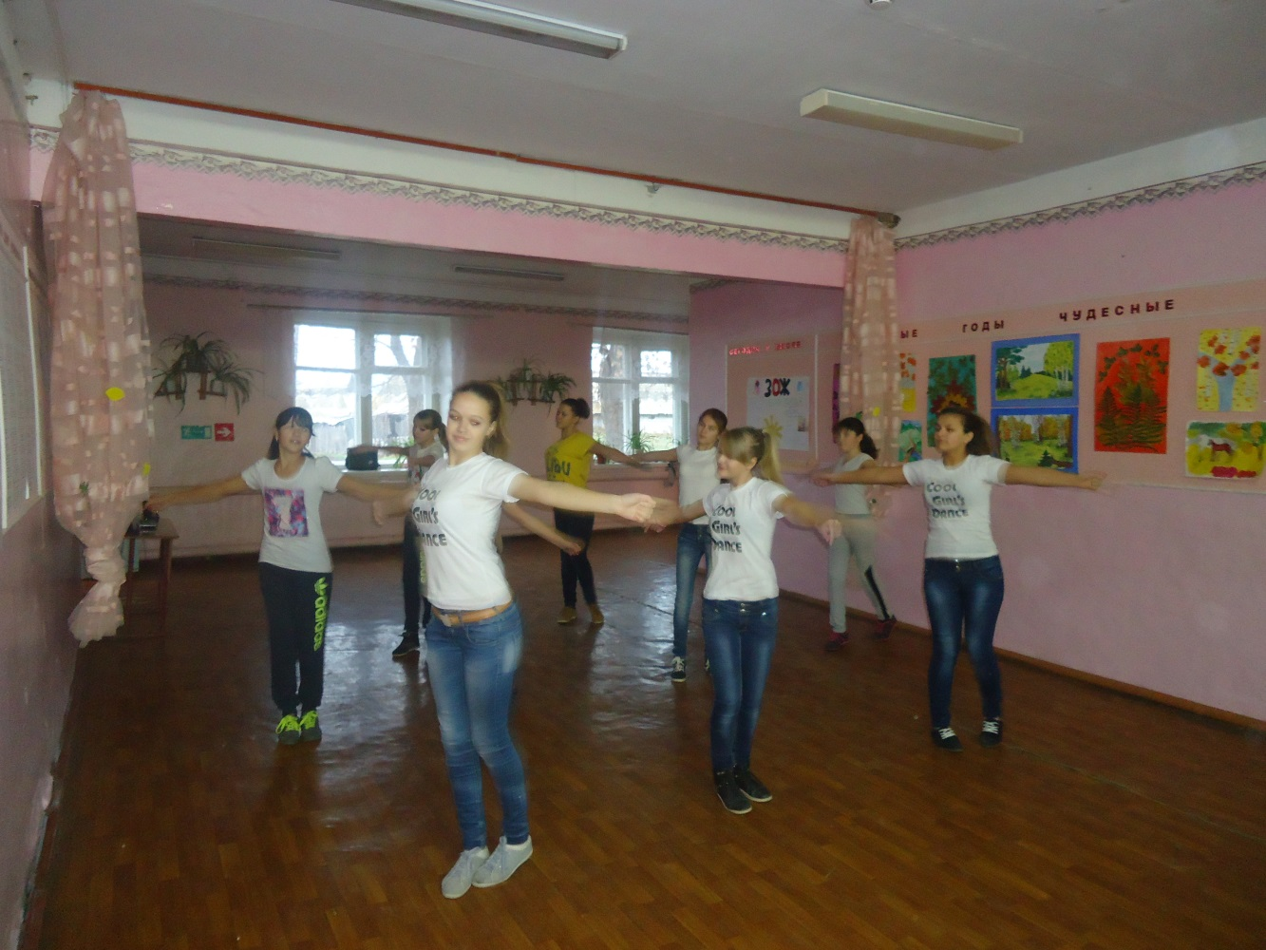
Утро начинаем с зарядки.

Slide 4
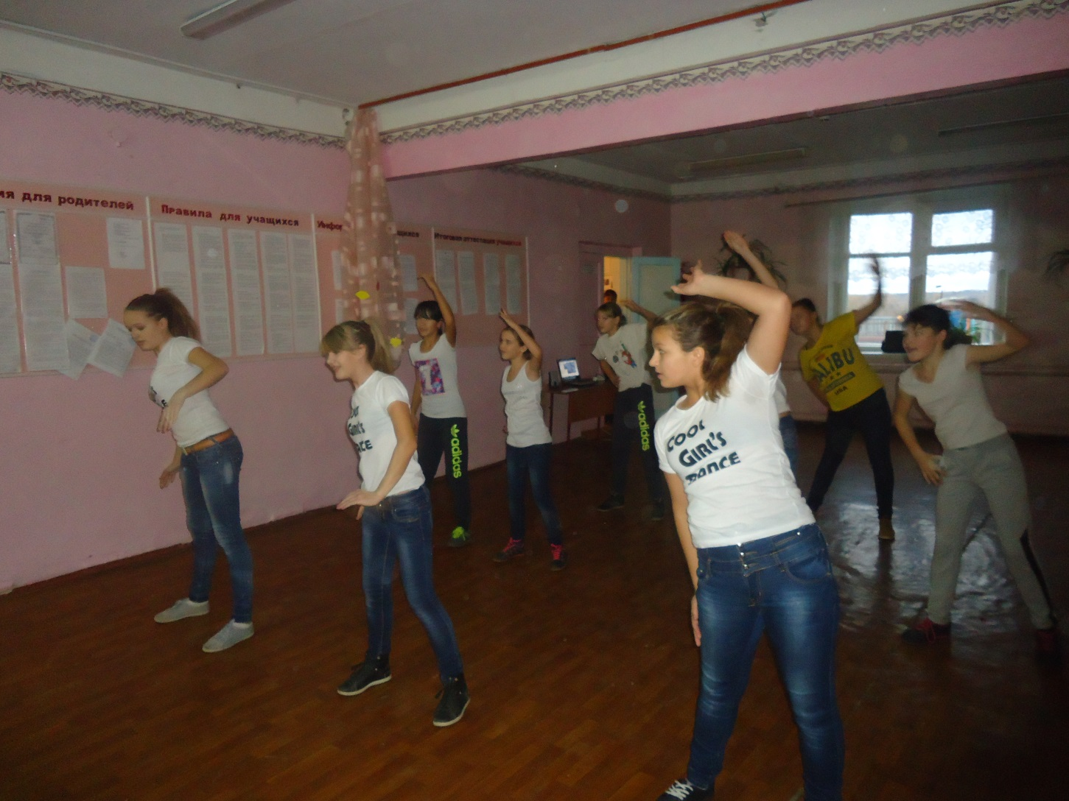
На зарядку становись.

Slide 5
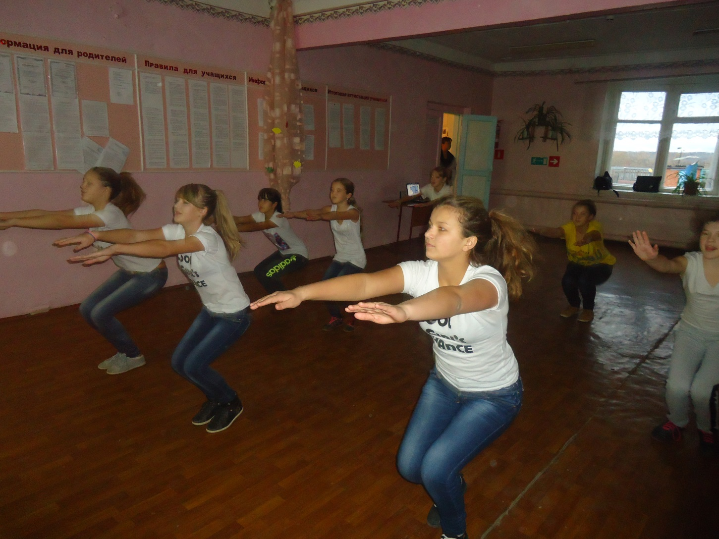
Приседайте до упаду.

Slide 6
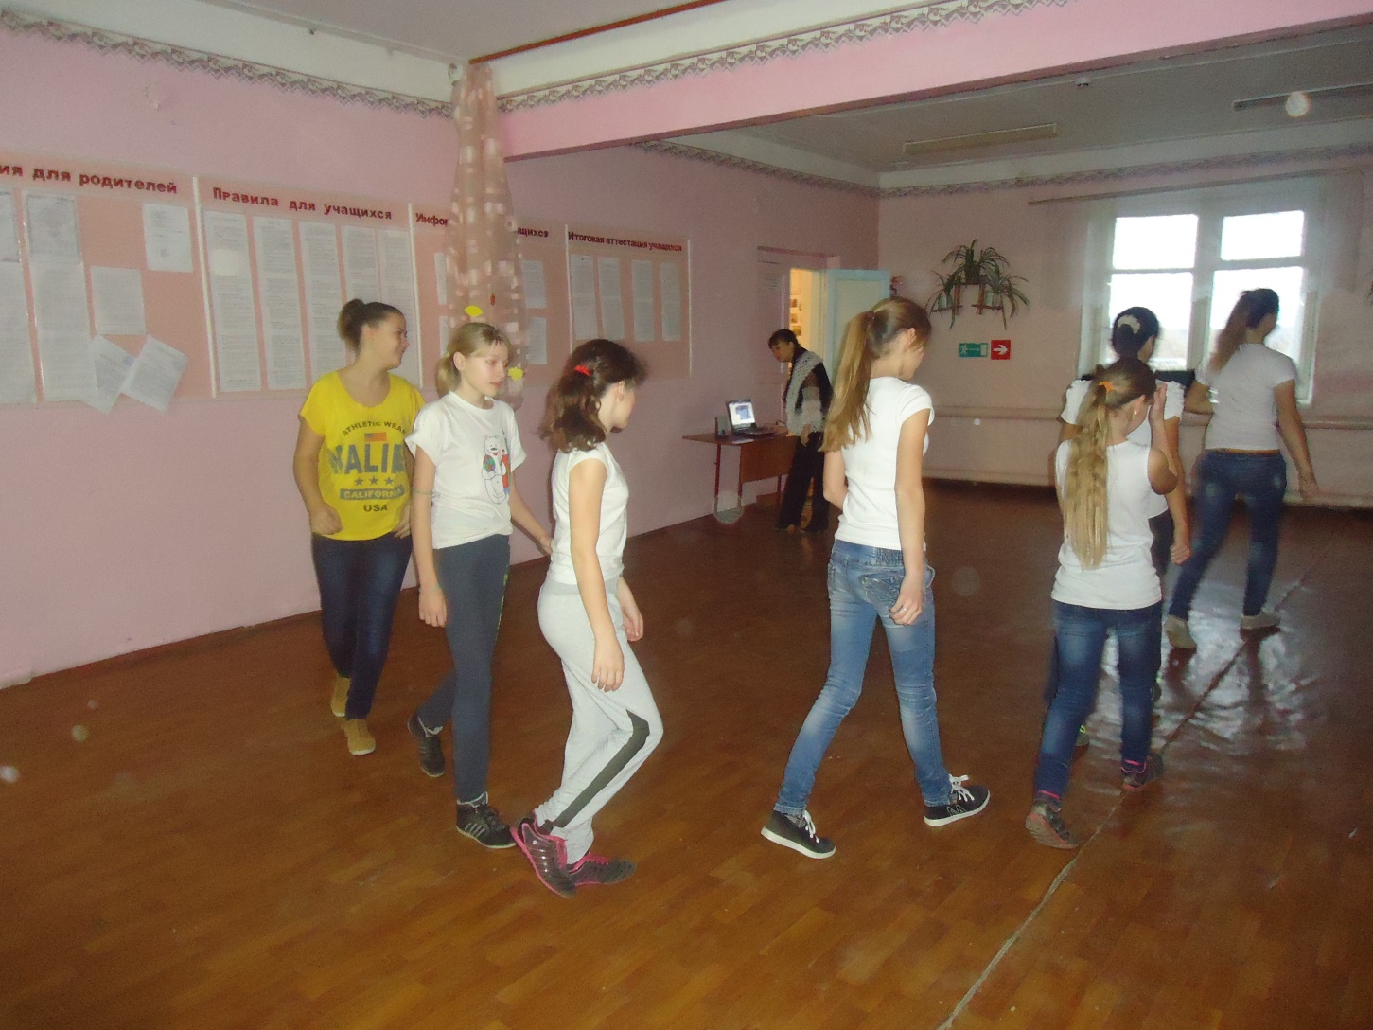
Здоровая пробежка.

Slide 7
Результаты акции
В результате проведения акции были проведены следующие мероприятия:
Выпуск стенгазеты
Раздача листовок «За здоровый образ жизни»
Утренняя зарядка
Стихи о здоровом образе жизни
В акции приняли участие 66 учащихся и 20 взрослых.
Педагог-организатор Кропотова Н.С.

